Slide 1
Предметная область зоопарк
Выполнил студент И-21 группы
Пильгуй даниил

Slide 2
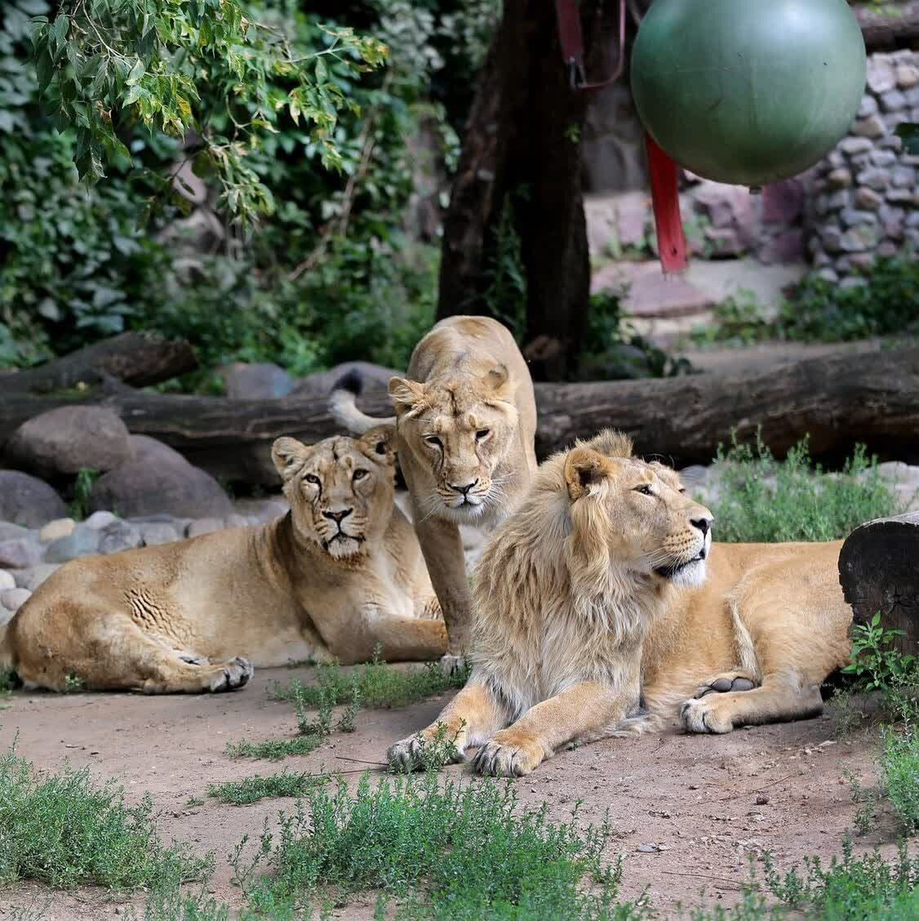
Анализ предметной области
Зоопарк – это учреждение для содержания животных в неволе с целью их демонстрации, сохранения, воспроизводства и изучения, в том числе и научного.

Slide 3
Организационная схема зоопарка
ДИРЕКТОР
На схеме директор является главой организации. Административный отдел находитcя под его непосредственным руководством.Четыре других отдела имеют своих руководителей. Это завотделом просвещения, завотделом технического обслуживания, главный ветеринарный врач и куратор отдела содержания животных.
Завотделом просвещения
Главный ветврач
Зав отделом технического обслуживания
Заместитель директора
Административный отдел
Заведующий орниталогией
Заведующий аквариумом
Заведующий отд, копытных

Slide 4
Результат автоматизации
В основе моей автоматизации будет лежать система базы данных учёта и ухода за животными.
Это поможет:
- Вести единую базу данных животных
- Автоматизировать учёт ветеринарных препаратов и кормов
- Вести график работы персонала
- Отслеживать информацию о посетителях
- Способствовать достижению высоких параметров здоровья животных
- Снизить трудоёмкость на этапе первичного внесения данных
- Повысить оперативность и эффективность управления
Вследствие автоматизации, будет упрощена работа как самого зоопарка, так и работа персонала, так как это улучшит управление данными животных, облегчит работу с документами при прибытии нового зверя в зоопарк, станет легче управлять запасами корма и лечебных препаратов. В целом автоматизированный продукт поможет зоопарку стать наиболее эффективным и привлекательным для посетителей.

Slide 5
Пользователи системы
Данным программным продуктом будет пользоваться исключительно персонал зоопарка, так как там будет размещена практически вся информация и о нем, а точнее:
• Графики работы сотрудников
• Количество посетителей
• Время посещения ими зоопарка
• Статистика посещаемости гостей того или иного животного
• Расписание кормления животных
• Количество потребляемой пищи в каждый месяц года
• Какая медицинская помощь оказывалась либо же требуется животному

Slide 6
Все, что необходимо для внедрения ПП
• Для внедрения продукта необходимо:
• -операционные системы, такие как Windows или Linux
• - Иметь высокоскоростной интернет и сеть
• - Соответствующий персонал
• - Иметь финансовые ресурсы и план, определяющий цели новых технологий
• -Программное обеспечение для работы с документами, такие как Microsoft Office или LibreOffice.

Slide 7
Техническое задание
2.1. Назначение системы
БДЗ преднозначена для повышения эффективности работы зоопарка. Информационная система позволит управлять задачами, которые будут приниматься Заказчиком, например, вести график работы персонала, отслеживание информации о посетителях и т.д.
В рамках проекта автоматизируется информационная деятельность в следующих процессах:
• Контроль за животными;
• Работа с документами;
• Учет ветеринарных препаратов и кормов;
• Здоровье животных.

Slide 8
Техническое задание
2.2. Цели создания системы
БДЗ создается с целью:
-хранения информации о животных, их мед.истории и т.д.;
-контроля за популяцией животных;
-это поможет более эффективно управлять зоопарком.
В результате создания базы данных должны быть улучшены значения следующих показателей:
-улучшение условий для животных;
-эффективность зоопарка;
-улучшение инфраструктуры зоопарка;
-эффективность популяции животных.

Slide 9
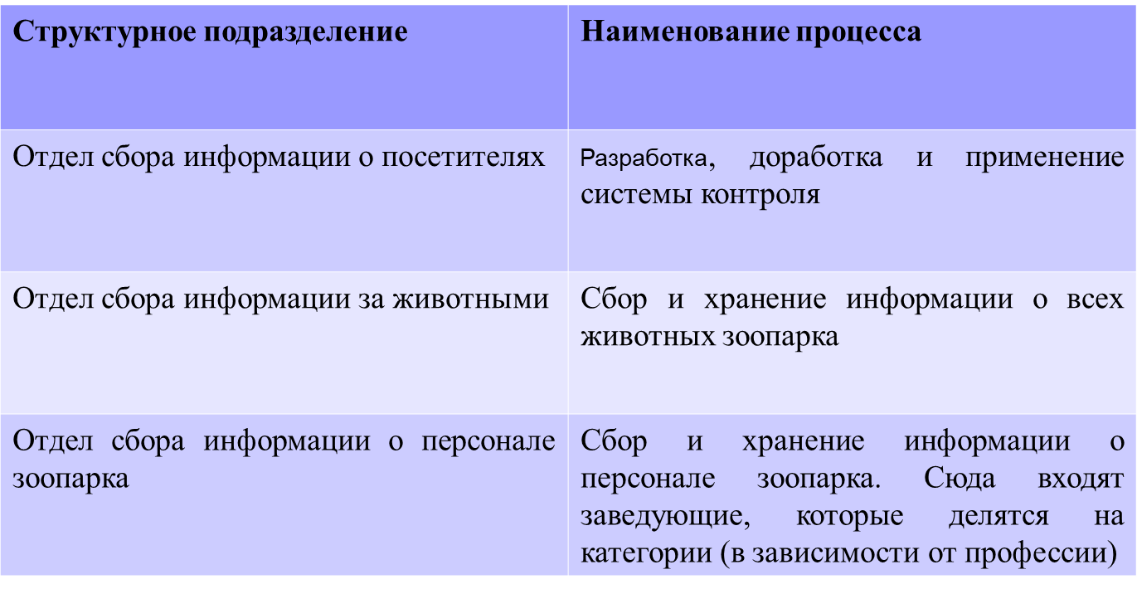
3.Характеристика объектов автоматизации

Slide 10
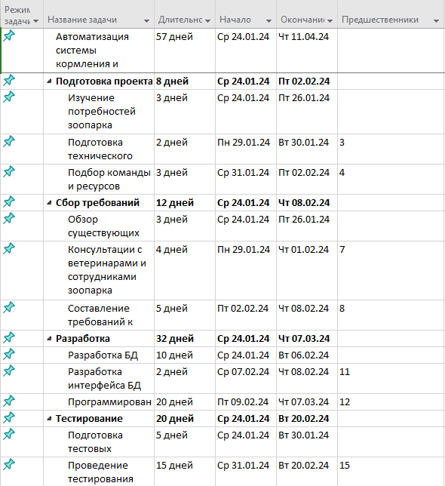
Планирование разработки в MS Project Этапы, длительность, начало, окончание, предшественники

Slide 11
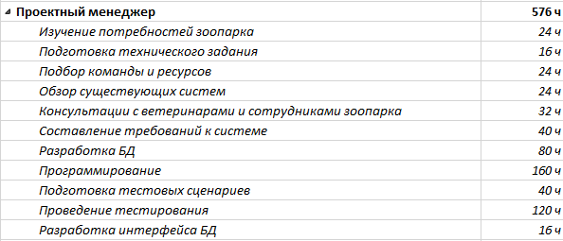
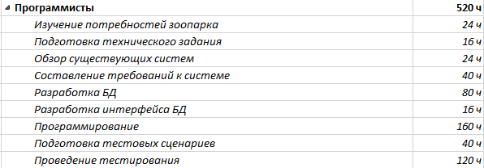
Планирование разработки в MS Project Ресурсы для реализации

Slide 12
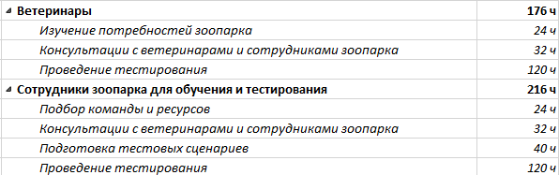
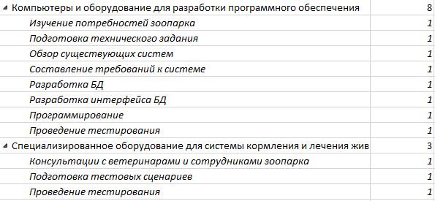
Планирование разработки в MS Project ресурсы для реализации

Slide 13
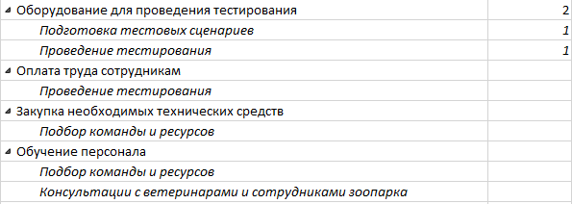
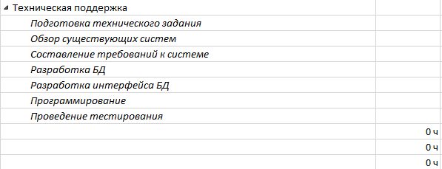
Планирование разработки в MS Project ресурсы для реализации

Slide 14
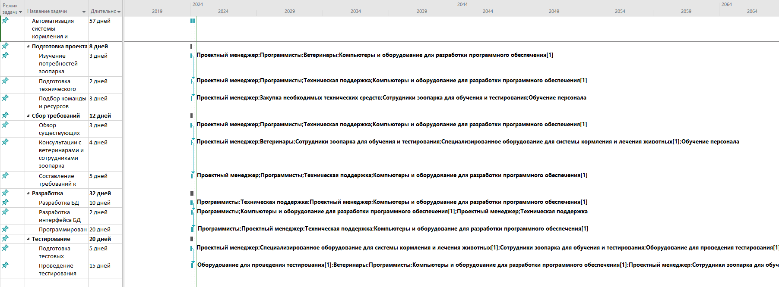
Планирование разработки в MS Project Диагармма Ганта

Slide 15
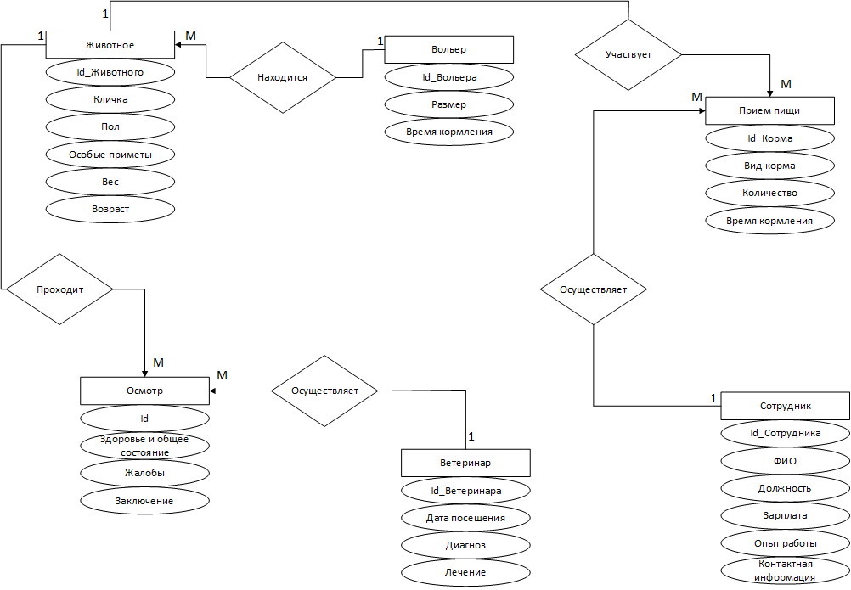
Инфологическая модель

Slide 16
Нормализация отношений
Животное (id_Животного, Кличка, Пол, Особые приметы, Вес, Возраст)
Сотрудник(id_Сотрудника, ФИО, Должность, Зарплата, Опыт работы, Контактная информация)
Вольер (id_Вольера, Размер, Условия содержания)
Ветеринар(id_Ветеринара, Дата посещения, Диагноз, Лечение)
Осмотр (id_Осмотра, Здоровье и общее состояние, Жалобы, Заключение)
Прием пищи (id_Корма, Вид корма, Количество, Время кормления)

Slide 17
Даталогическое проектирование Сущность животное
Поле | Тип данных | Длина | Допустимое значение | Первичный ключ | Внешний ключ | Описание
Id_animal | Числовой | 4 | NOT NULL | + |  | Номер животного
Кличка | Тектовый | 30 |  |  |  | Кличка животного
Пол | Текстовый | 10 |  |  |  | Пол животного
Особые приметы | Текстовый | 50 |  |  |  | Приметы животного
Вес | Числовой | 4 |  |  |  | Вес животного
Возраст | Числовой | 2 |  |  |  | Возраст животного

Slide 18
Даталогическое проектирование Сущность сотрудник
Поле | Тип данных | Длина | Допустимое значение | Первичный ключ | Внешний ключ | Описание
Id_sotr | Числовой | 10 | NOT NULL | + |  | Id Сотрудника
ФИО | Текстовый | 40 |  |  |  | ФИО Сотрудника
Должность | Текстовый | 20 |  |  |  | Должность сотрудника
Зарплата | Числовой | 5 |  |  |  | Зарплата сотрудника
Телефон | Числовой | 11 |  |  |  | Номер телефона
Опыт работы | Текстовый | 30 |  |  |  | Опыт работы сотрудника
Контактная информация | Числовой | 11 |  |  |  | Контакты сотрудника

Slide 19
Даталогическое проектирование Сущность вольер
Поле | Тип данных | Длина | Допустимое значение | Первичный ключ | Внешний ключ | Описание
Id_vol | Текстовый | 4 | NOT NULL | + |  | Id Вольера
Размер | Числовой | 10 |  |  |  | Размер вольера
Условия содержания | Текстовый | 50 |  |  |  | Условия

Slide 20
Даталогическое проектирование Сущность ветеринар
Поле | Тип данных | Длина | Допустимое значение | Первичный ключ | Внешний ключ | Описание
Id_vet | Числовой | 4 | NOT NULL | + |  | Id Ветеринара
Дата посещения | Числовой | 10 |  |  |  | Дата посещения
Диагноз | Текстовый | 20 |  |  |  | Диагноз
Лечение | Текстовый | 50 |  |  |  | Лечение

Slide 21
Даталогическое проектирование Сущность осмотр
Поле | Тип данных | Длина | Допустимое значение | Первичный ключ | Внешний ключ | Описание
Id_osm | Текстовый | 4 | NOT NULL | + |  | Id Осмотра
Здоровье и общее состояние | Текстовой | 50 |  |  |  | Общее состояние
Жалобы | Текстовый | 20 |  |  |  | Жалобы
Заключение | Текстовый | 50 |  |  |  | Заключение

Slide 22
Даталогическое проектирование Сущность корм
Поле | Тип данных | Длина | Допустимое значение | Первичный ключ | Внешний ключ | Описание
Id_korm | Текстовый | 4 | NOT NULL | + |  | Id Корма
Вид корма | Текстовой | 50 |  |  |  | Вид корма
Количество | Числовой | 20 |  |  |  | Количество корма
Время кормления | Числовой | 10 |  |  |  | Время кормления

Slide 23
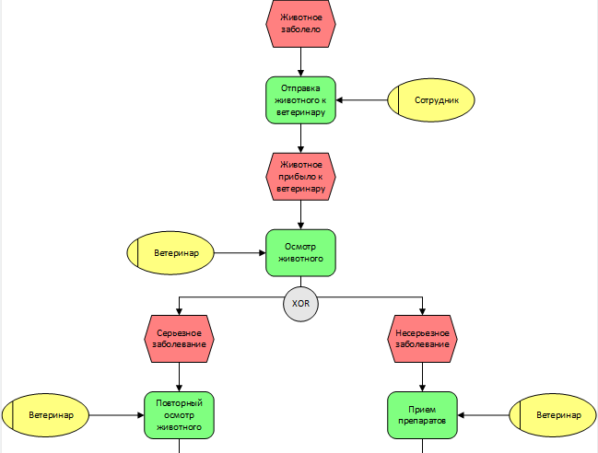
Построение реляционной модели

Slide 24
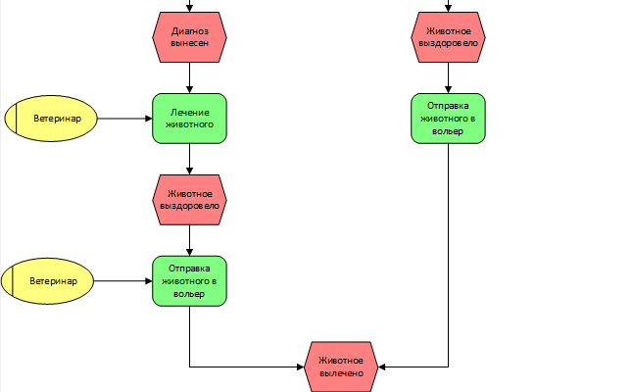
Построение реляционной модели

Slide 25
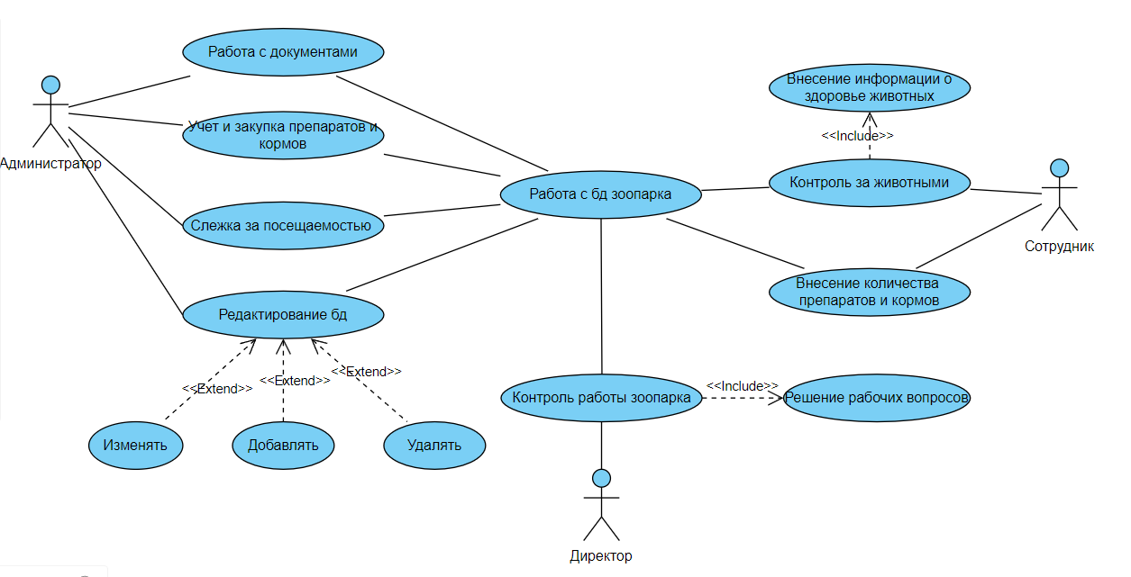
Диаграмма вариантов использования

Slide 26
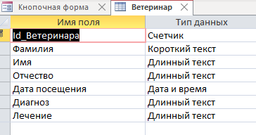
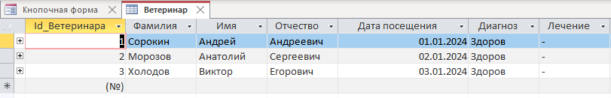
База данных Ветеринары

Slide 27
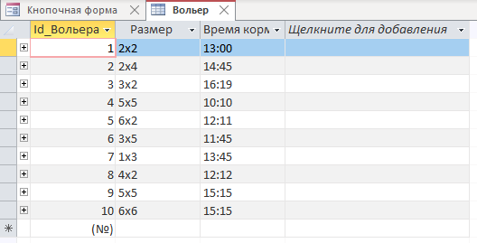
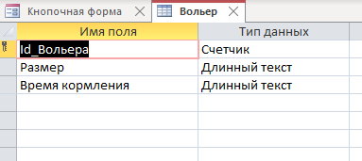
База данных Вольер

Slide 28
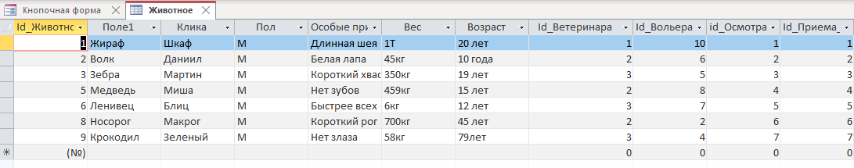
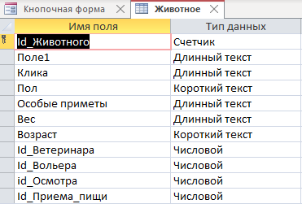
База данных Животное

Slide 29
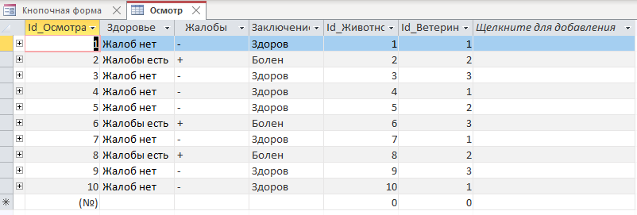
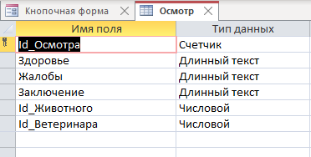
База данных Осмотр

Slide 30
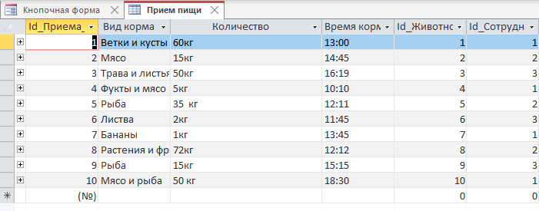
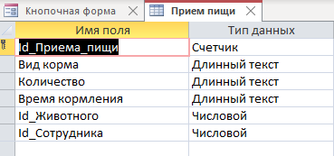
База данных Прием пищи

Slide 31
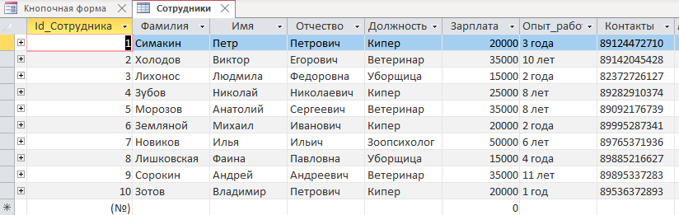
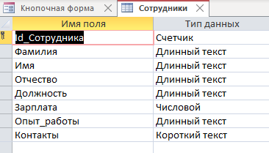
База данных Сотрудники

Slide 32
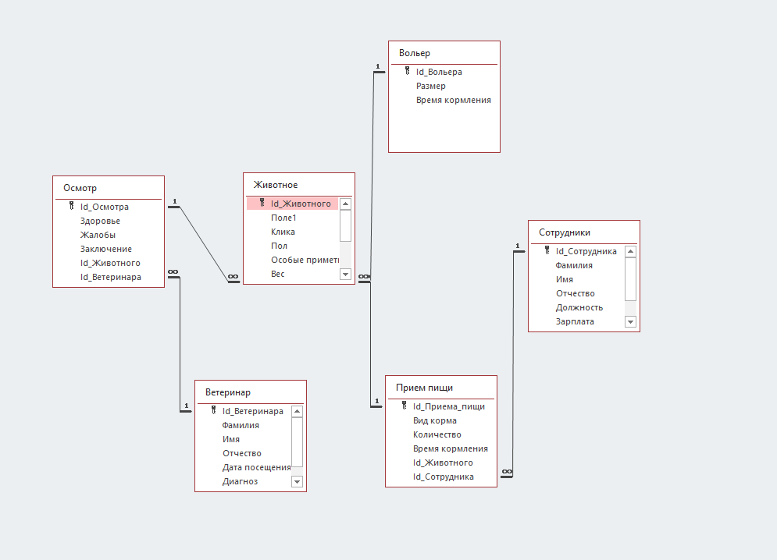
База данных Схема данных

Slide 33
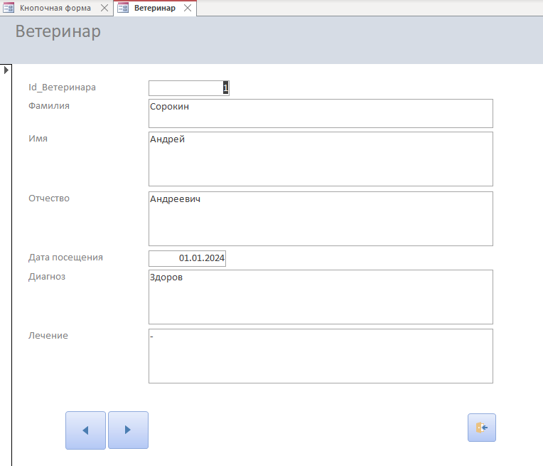
База данных Форма ветеринары

Slide 34
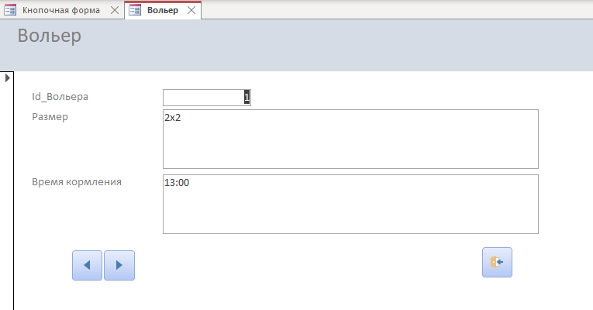
База данных Форма вольер

Slide 35
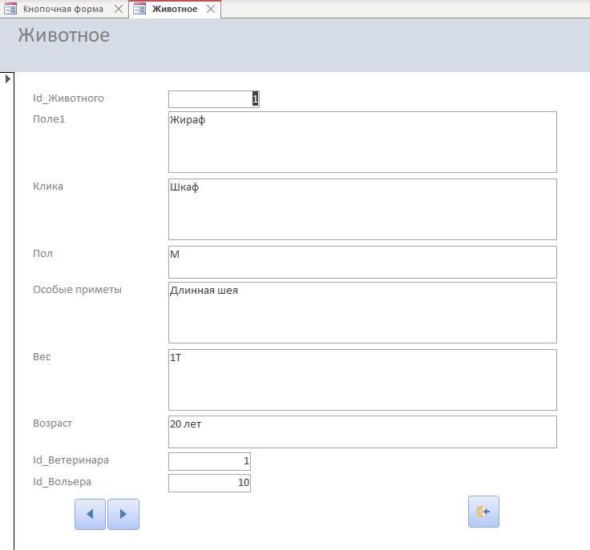
База данных Форма животное

Slide 36
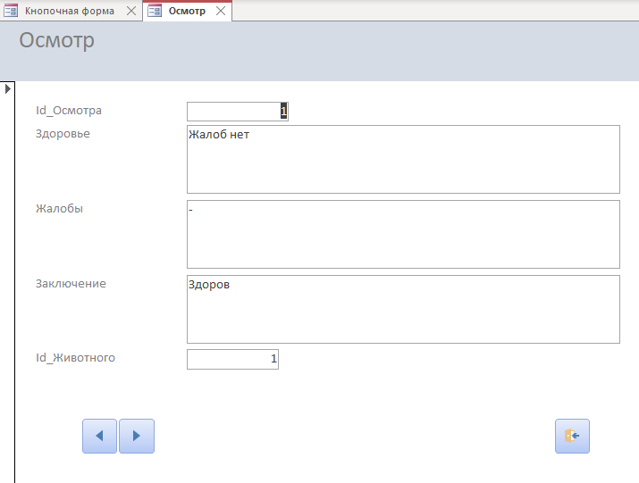
База данных Форма осмотр

Slide 37
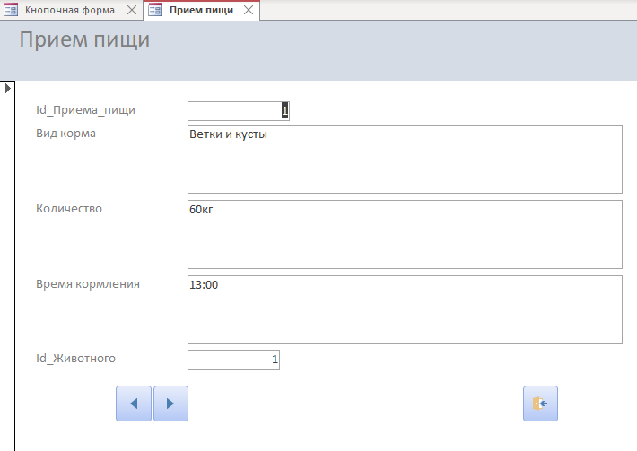
База данных Форма прием пищи

Slide 38
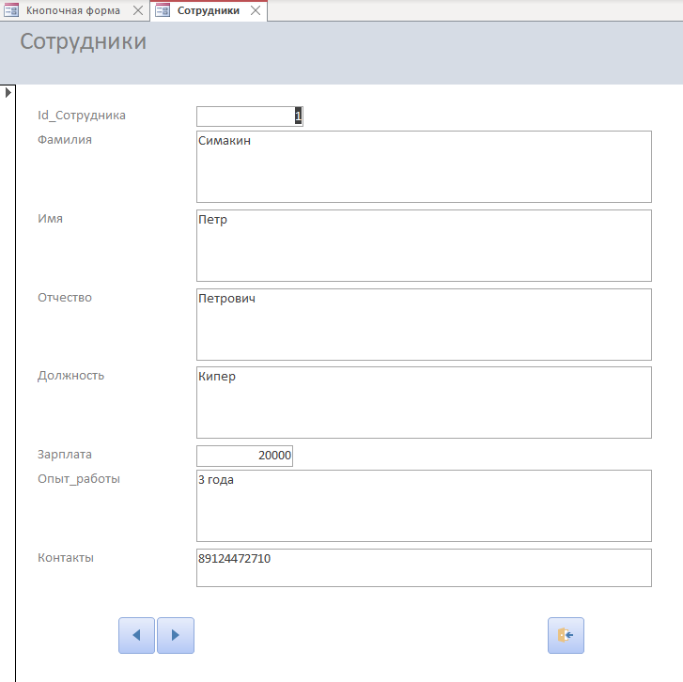
База данных Форма сотрудники

Slide 39
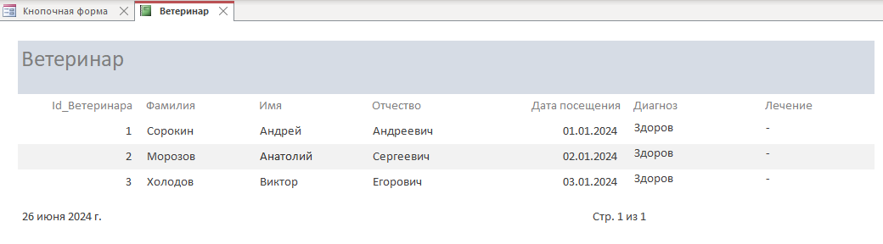
База данных Отчет ветеринары

Slide 40
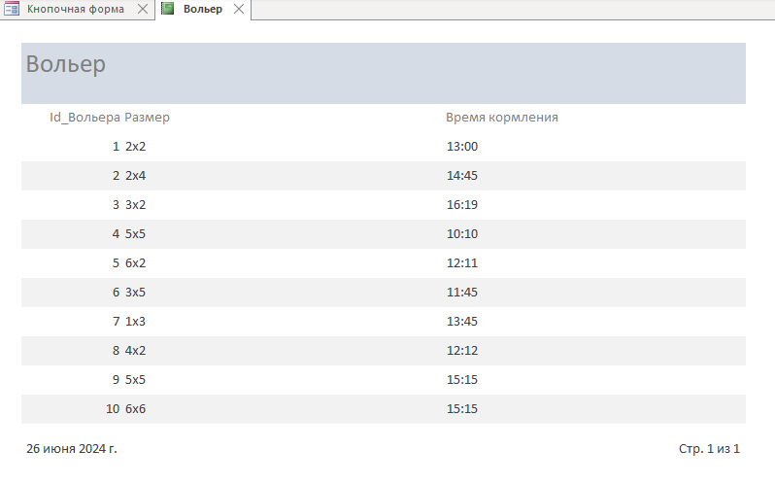
База данных Отчет вольер

Slide 41
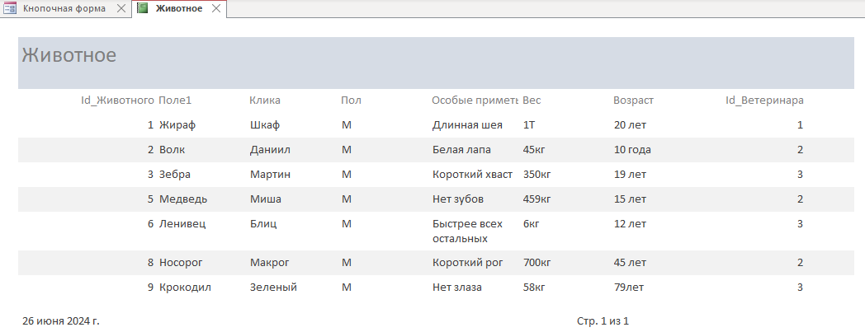
База данных Отчет животное

Slide 42
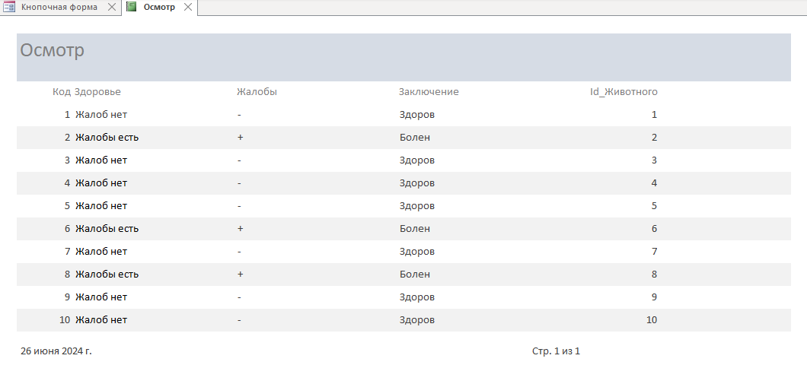
База данных Отчет осмотр

Slide 43
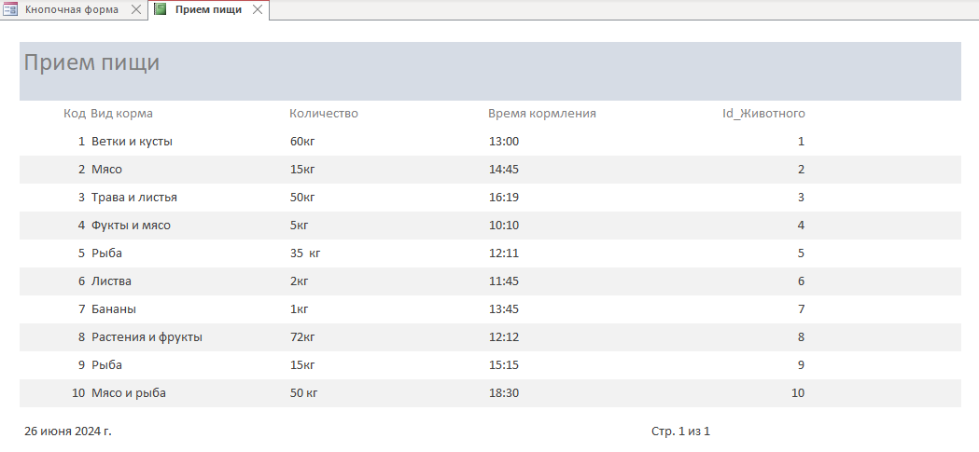
База данных Отчет прием пищи

Slide 44
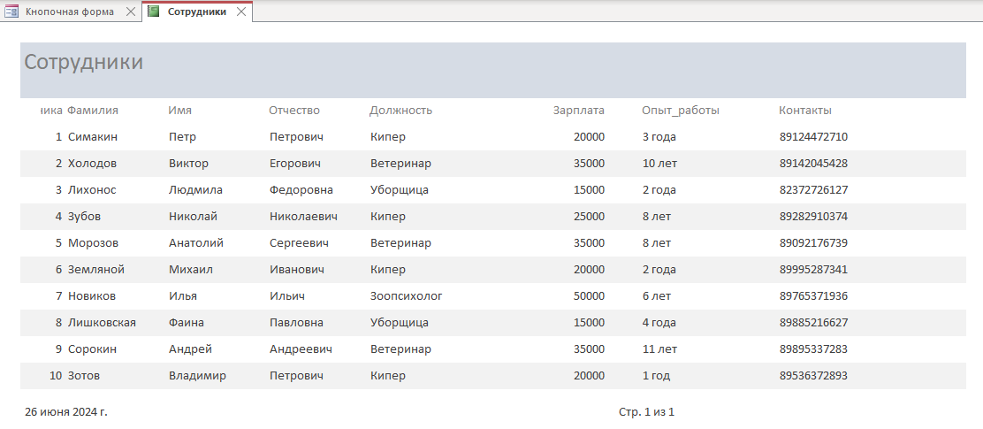
База данных Отчет сотрудники

Slide 45
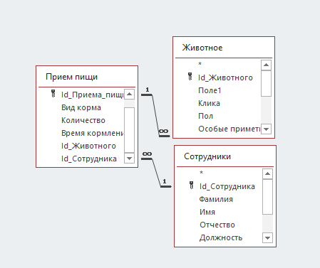
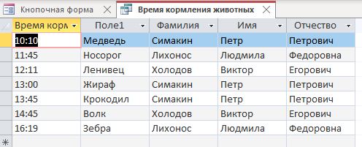
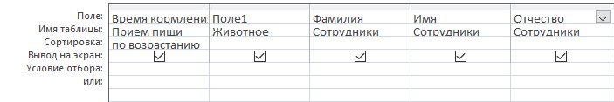
База данных Запросы.Время кормления животных

Slide 46
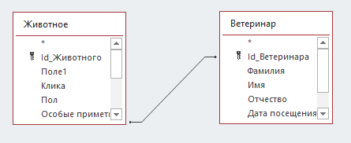
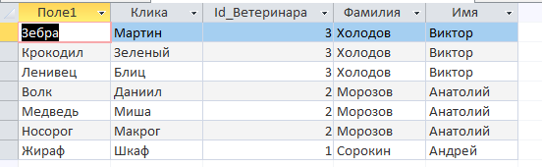
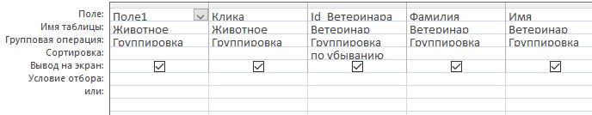
База данных Запросы.Вывод о закрепленных к ветеринарам животных

Slide 47
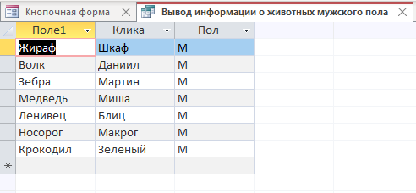
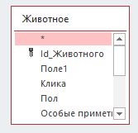
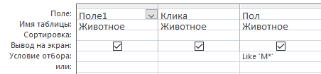
База данных Запросы.Вывод информации о животных мужского пола

Slide 48
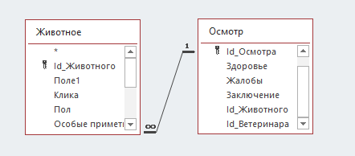
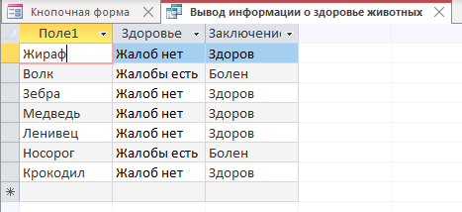

База данных Запросы.Вывод информации о здоровье животных

Slide 49



База данных Запросы.Вывод информации о сотрудниках чья зп меньше 20000

Slide 50

База данных Запросы.Вывод информации о животных которым больше или равоно 20
SELECT Животное.Id_Животного, Животное.Поле1, Животное.Клика, Животное.Пол, Животное.[Особые приметы], Животное.Вес, Животное.Возраст, Животное.Id_Ветеринара
FROM Животное
WHERE (((Животное.Возраст)>="20"));

Slide 51

База данных Запросы.Вывод информации о том кто живет в вольерах
SELECT Вольер.Размер, Животное.Поле1
FROM Вольер INNER JOIN Животное ON Вольер.Id_Вольера = Животное.Id_Вольера
ORDER BY Вольер.Размер;

Slide 52

База данных Запросы.Выборка данных
SELECT Сотрудники.Фамилия, Сотрудники.Имя, Сотрудники.Отчество, Сотрудники.Контакты
FROM Сотрудники;

Slide 53

База данных Запросы.Сортировка животных по возрасту
SELECT Животное.Поле1, Животное.Возраст
FROM Животное
ORDER BY Животное.Возраст DESC;

Slide 54
База данных Запросы.Удаление отдельного столбца. Изменение данных в таблице
DELETE *
FROM Животное
WHERE Пол = 'Ж';
UPDATE Вольер SET Размер = '6x2'
WHERE Id_Вольера=5;

Slide 55





База данных Главная кнопочная форма

Slide 56
GITHUB
https://github.com/Daniil5225/itogovaya/branches/yours

